Slide 1
AĞRILI VE AĞRISIZ UTERİN LEİOMYOMLARDA, ENDOMETRİUMDA, MYOMETRİUMDA VE MYOM DOKUSUNDA SİNİR LİFİ MİKTARININ PROTEIN GENE PRODUCT 9.5 (PGP 9.5) VE NEUROFILAMENT (NF) İLE KARŞILAŞTIRILMASI
Burak Giray¹, Esra Esim Büyükbayrak², Sevinç Hallaç Keser³ ¹Zeynep Kamil Kadın ve Çocuk Hastalıkları EAH, Kadın Hastalıkları ve Doğum Kliniği, İstanbul
² Marmara Üniversitesi, Kadın Hastalıkları ve Doğum Kliniği, İstanbul
³Dr. Lütfi Kırdar Kartal EAH, Patoloji Kliniği, İstanbul

Slide 2
Giriş:
Ağrı şikayeti ön planda olan endometriozisli hastaların endometrial örneklerinde sinir lifi tespit edilmiştir. *
Hormonal tedavi sonrasında endometrium ve myometriumda sinir lifi yoğunluğunda azalma**
*Tokushige N. et al. High density of small nerve fibres in the functional layer of the endometrium in women with endometriosis. Human Reprod 2006; 21; 782-787
*Al-Jefout M. et al. Diagnosis of endometriosis by detection of nerve fibres in an endometrial biopsy: a double blind study. Human Reprod 2009; 24: 3019-3024
*McKinnon B. et al. Endometriosis-associated nerve fibers, peritoneal fluid cytokine concentrations, and pain in endometriotic lesions from different locations. Fertil Steril 2012; 97: 373–380.
**Tokushige N et al. Effects of hormonal treatment on nerve fibers in endometrium and myometrium in women with endometriosis. Fertil Steril 2008;90:1589–98.

Slide 3
Giriş:
Myomlar da, endometriozis ve adenomyozisle aynı steroid hormonların (östojen) kontrolündedir.*
*Zhang X et al. Innervation of endometrium and myometrium in women with painful adenomyosis and uterin fibroids. Fertil Steril. 2010; 94:730-7

Slide 4
Giriş:
Hormon tedavi sonrasında endometrioziste sinir lifi yoğunluğu azalıyorsa, diğer bir östrojen bağımlı hastalık olan myomda da azalır mı?
Pelvik ağrıya neden olabilen myom varlığında da endometrial sinir lifi varlığını araştırmak ağrı etyopatogenezine ve tedaviye ışık tutabilir.

Slide 5
Çalışmanın amacı:
Pelvik ağrı şikayeti olan ve olmayan hastaların myom dokusunda, myometrial dokuda ve endometrial dokuda sinir lifi varlığının araştırılması ve miktarının karşılaştırılması

Slide 6
Gereç Yöntem:
Etik kurul onayı (onay numarası: 89513307/1009/351)
Onam
Dizayn:
Prospektif kontrollü çalışma
Örneklem büyüklüğü* (%69 farkı gösterebilmek ve 0.05 alfa hatası ile %95 güce ulaşmak için her gruba 12 hasta ) (MedCalc Version 14.12.0)
*Zhang X, Lu B, Huang X, Xu H, Zhou C, Lin J. Endometrial nerve fibers in women with endometriosis, adenomyosiz and uterine fibroids. Fertil Steril 2009; 92: 1799–1801

Slide 7
Hasta seçimi:
Çalışmaya dahil olma kriterleri:
Çalışma dışı tutulma kriterleri:
Uterin myom ön tanısıyla histerektomi endikasyonu almak
Histopatalojik olarak myom tanısı almak
Multipar olmak
Son 6 ayda hormonal tedavi almak
Diğer pelvik organ patolojileri (PID, endometriozis)
Daha önce pelvik operasyon geçirmiş olmak
Ağrı algısını değiştirebilecek hastalık
Nörolojik, psikiyatrik ve endokrinolojik hastalık hikayesi

Slide 8
Gereç ve Yöntem:
n=54 myom sebepli histerektomi yapılacak hasta
Dışlanan (n=30)
Son 6 ayda hormonal tedavi almak (n=5)
Diğer pelvik organ patolojileri (PID, endometriozis) (n=6)
Daha önce pelvik operasyon geçirmiş olmak (n=19)
Grup-1
Ağrılı klinik (n=12)
Grup-2
Ağrısız klinik (n=12)
Histopatalojik inceleme
sonrası myom tanısı
Histopatalojik inceleme
sonrası myom tanısı
n=12
n=12
Analiz
PGP 9.5 ve NF ile endometrium, myometrium, myom dokusunda sinir lifi varlığı ve yoğunluğu

Slide 9
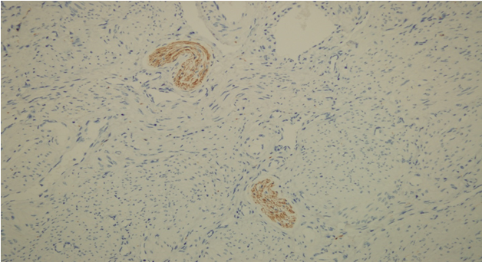
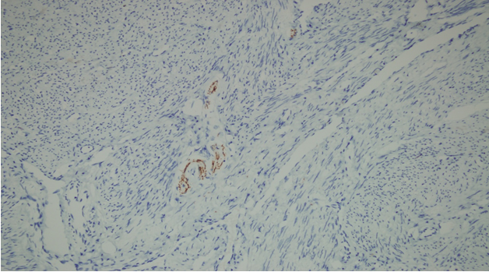
Hastaların değerlendirilmesi
Polyclonal rabbit anti protein gene product 9.5 (PGP 9.5) (1/200 dilüsyon, USA)*
Pan-nöronal marker
Monoclonal mouse antihuman neurofilament (NF) (1/200 dilüsyon, USA)**
Myelinli lifler
↑ Spesivite*,**
PGP 9.5 (x200 büyütme)
NF (x200 büyütme)
*Lundberg LM, Alm P, Wharton J, Polak JM. Protein gene product 9.5 (PGP 9.5). A new neuronal marker visualizing the whole uterine innervation and pregnancy-induced and developmental changes in the guinea pig. Histochemistry 1988;90:9–17.
**SchlaepferWW. Neurofilaments: structure, metabolism and implications in disease. J Neuropathol Exp Neurol 1987;46:117–29.

Slide 10
İstatistiksel analiz
SPSS 22.0 programı
Tanımlayıcı istatistikler
Nicel verilerin analizi
Bağımsız örneklem t test ve Mann-Whitney u testi
Nitel verilerin analizi:
Ki-kare testi

Slide 11
Bulgular:
 | Grup 1 (VAS≥5) | Grup 2 (VAS<5) | p değeri
Yaş (ort±SD) | 48,3±6,6 | 49,2±3,9 | 0,682
Gravida medyan (min-max) | 4 (1-7) | 4 (2-6) | 0,596
Parite medyan (min-max) | 3 (1-7) | 3 (2-6) | 0,741
Myom boyutu (ort±SD) | 10,7±6 | 8,2±3,2 | 0,487
VAS (ort±SD) | 6,7±0,8 | 1,3±1,7 | 0,02

Slide 12
Bulgular:
Şekil 1. Myom dokusunda PGP 9.5 ile sinir lifi varlığı.
Şekil 2. Myom dokusunda NF ile sinir lifi varlığı.

Slide 13
Bulgular
Tablo 1. Endometrium, myometrium ve myom dokusunda sinir lifi varlığı ve yoğunluğu.
 | Grup 1 | Grup 2 | P
PGP 9,5 boyasıyla
Endometrium dokusunda sinir lifi boyanması Var Yok | 0 (%0) 12 (%100) | 0 (%0) 12 (%100) | -
Myometrium dokusunda sinir lifi boyanması Var Yok | 8 (%67) 4 (%33) | 9 (%75) 3 (%25) | 0,65
Myom dokusunda sinir lifi boyanması Var Yok | 3 (%25) 9 (%75) | 1 (%8) 11 (%92) | 0,27
Myom dokusunda sinir lifi yoğunluğu Seyrek Orta | 2 (%17) 1 (%8) | 1 (%8) 0 (%0) | -
NF boyasıyla
Endometrium dokusunda sinir lifi boyanması Var Yok | 0 (%0) 12 (%100) | 0 (%0) 12 (%100) | -
Myometrium dokusunda sinir lifi boyanması Var Yok | 8 (%67) 4 (%33) | 10 (%83) 2 (%17) | 0,35
Myom dokusunda sinir lifi boyanması Var Yok | 2 (%17) 10 (%83) | 3 (%25) 9 (%75) | 0,61
Myom dokusunda sinir lifi yoğunluğu Seyrek Orta | 2 (%17) 0 (%0) | 2 (%17) 1 (%8) | -

Slide 14
Bulgular:
NF ve PGP 9.5 boyaları arasında istatiksel anlamlı ( p ˂ 0,05 / Kappa: 0,895 / Uyum %96) uyum mevcuttu.

Slide 15
Tartışma:
Çalışma | Hasta grubu | Çalışmanın türü | Sonuç değerlendirme yöntemi | Önemli sonuçlar
Zhang X et al. Innervation of endometrium and myometrium in women with painful adenomyosis and uterin fibroids. Fertil Steril. 2010; 94:730-7 | Uterin fibroid (37) adenomyozis (29) hasta | Retrospektif | PGP 9.5 ile sinir lifi miktarı ve yoğunluğu | Ağrılı hastalarda PGP 9.5 (+)> ağrısız hastalar
Zhang X, Lu B, Huang X, Xu H, Zhou C, Lin J. Endometrial nerve fibers in women with endometriosis, adenomyosiz and uterine fibroids. Fertil Steril 2009; 92: 1799–1801 | Endometriozis (30), adenomyozis (40) , uterin fibroid (41) ve adenomyozis+endometriozis (47) olan hasta | Prospektif | Sadece endometriumda PGP 9.5 ile sinir lifi yoğunluğu | Ağrılı olan tüm hasta gruplarında PGP 9.5 (+) Ağrısız grupta PGP 9.5 (-)
Sun Y, Zhu L, Huang X, Zhou C, Zhang X. Immunohistochemical localization of nerve fibers in the pseudocapsule of fibroids. Eur J Histochem. 2014;58(2):2249 | Myomektomi yapılan 57 hasta | Prospektif | PGP 9.5 ve anti-OXT | Ağrılı ağrısız myom ayrımı yok! Psödokapsül ve myometrium değ.
Quinn M. Uterine innervation in fibroids: a qualitative study. Journal of Obstetrics and Gynaecology. 2007;27(5):489-92. | 24 nullipar, 20 multipar hasta | Retrospektif | Anti-S100 | Multipar hastaların uterin fibroidlerinde sinir lifi(-)

Slide 16
Tartışma:
Çalışmanın zayıf yönleri: | Çalışmanın güçlü yönleri:
1- Örneklem sayısının az olması | Ağrılı ve ağrısız myomu olan hastalarda myom dokusunda ve uterin dokularda sinir lifi varlığının ve yoğunluğunun prospektif olarak değerlendirildiği ilk çalışma olması Birbiriyle korele olan iki boyama tekniği kullanılması

Slide 17
Sonuç:
Ağrılı myomu olan hastalarda, endometriumda, myometriumda ve de myom dokusunda sinir lifi miktarınının artmadığı görüldü.
Myomdaki ağrı patofizyolojisinde endometriumda, myometriumda ve myom dokusunda NF ve PGP 9.5 immunreaktif sinir liflerinin rolü olmadığı sonucuna varıldı.

Slide 18
Sonraki çalışmalarda;
Daha fazla sayıda hasta ile,
Hormonal tedavi öncesi ve sonrası sinir liflerinin araştırılması önerilir.

Slide 19
Teşekkürler…
Op. Dr. Burak Giray
Doç. Dr. Esra Esim Büyükbayrak
Uzm. Dr. Sevinç Hallaç Keser
burakgiray@gmail.com

